Slide 1
Программирование на JAVA

Slide 2
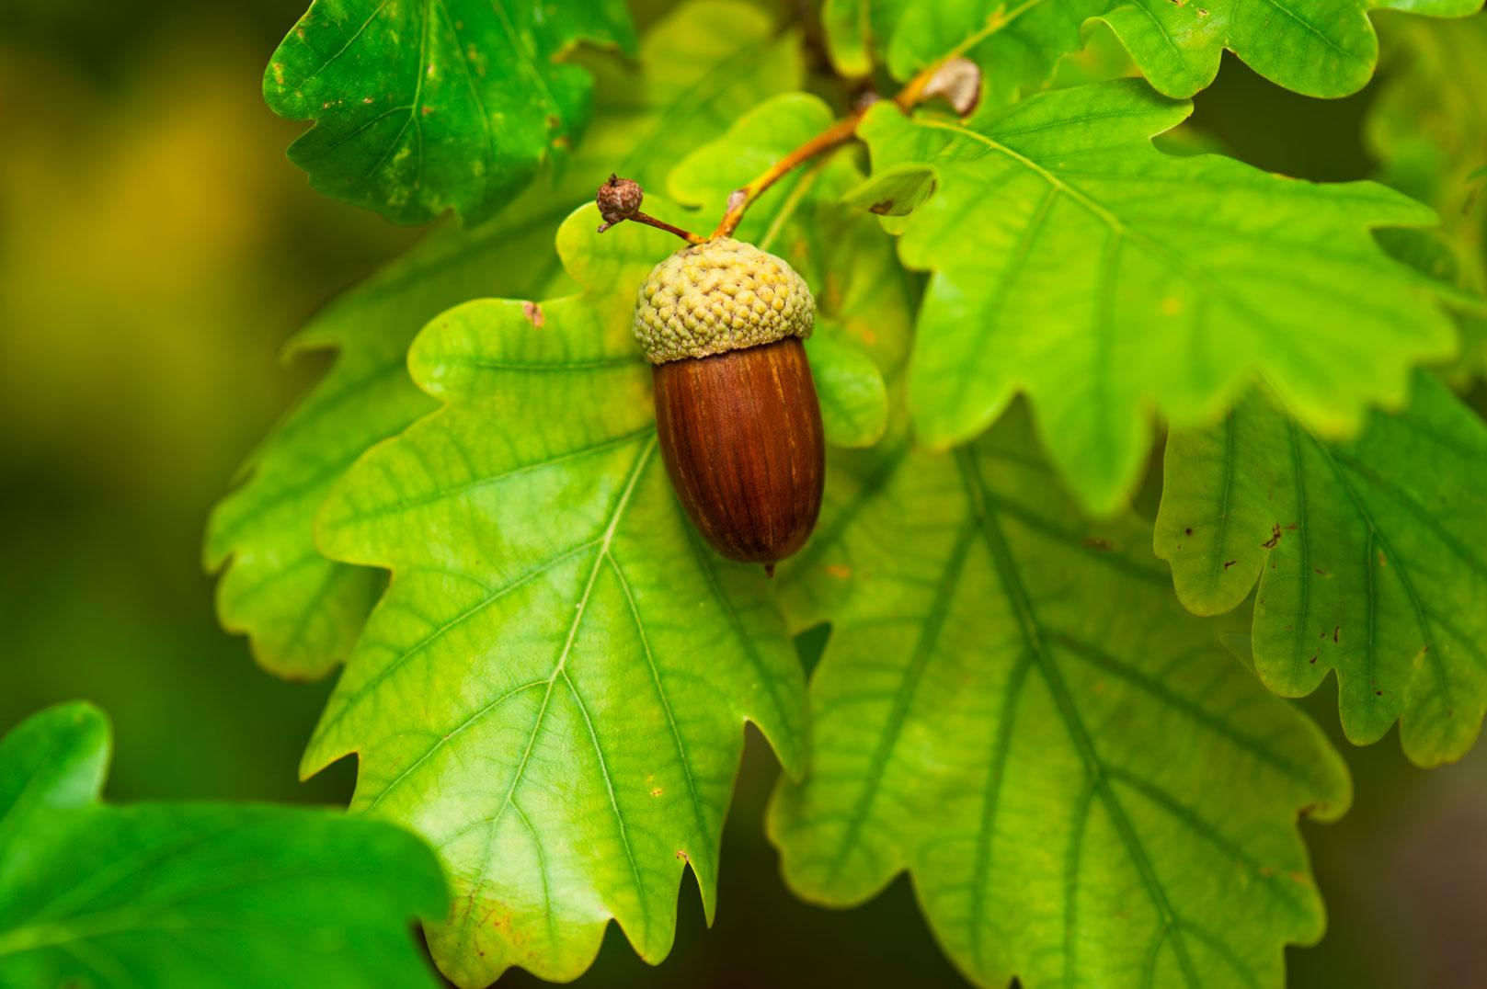
Факты
Год создания Java?
1991 - под названием Oak
23 мая 1995 год - дата официального выпуска под названием Java

Slide 3
Факты
А кто владелец Java сейчас?
В 2009 году язык Java сменил своего владельца – компания Sun Microsystems была куплена компанией Oracle.

Slide 4
Факты
Так а почему всё-таки Java?
Существует 3 основные версии почему так назвали язык:
Версия № 1: Самая интересная. Программисты пьют много кофе. В честь сорта кофе Java.
Версия № 2: Название дано в честь марки кофе Java, который был назван в честь острова Ява.
Версия № 3: Поскольку новый язык разрабатывался для программирования бытовых электронных устройств, то иногда связывают это с кофе-машиной как пример бытового устройства.

Slide 5
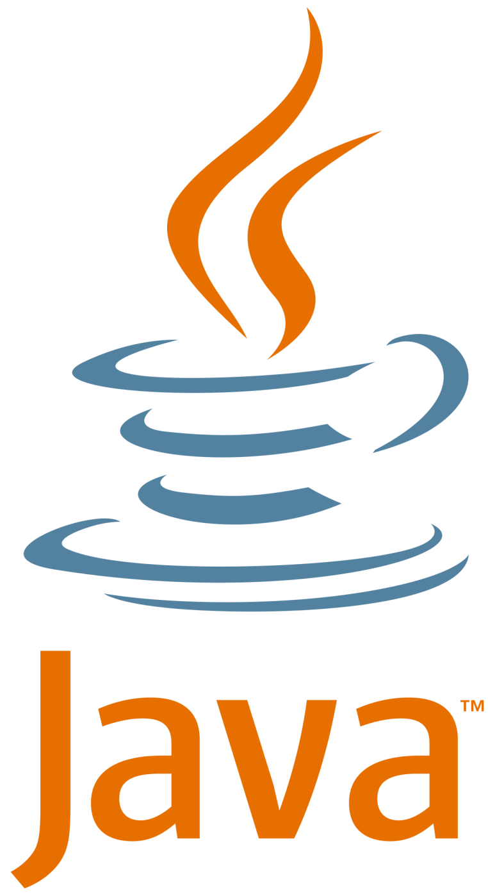
Логотип

Slide 6

Талисман Duke

